Slide 1
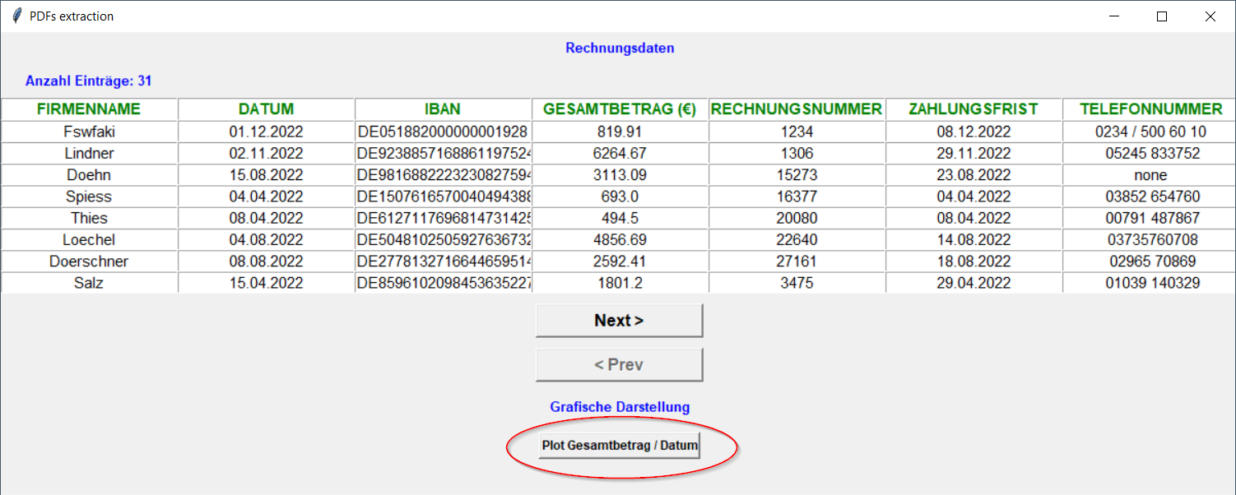
Datenvisualisierung
Allgemeines
Aufbereitung und Darstellung der Rechnungsbeträge mittels Matplotlib
Man gelangt in das Zusatzfenster über den Button „Plot Gesamtbetrag / Datum“ im Hauptfenster
Zwei alternative Darstellungsweisen: Histogramm und XY-Plot

Slide 2
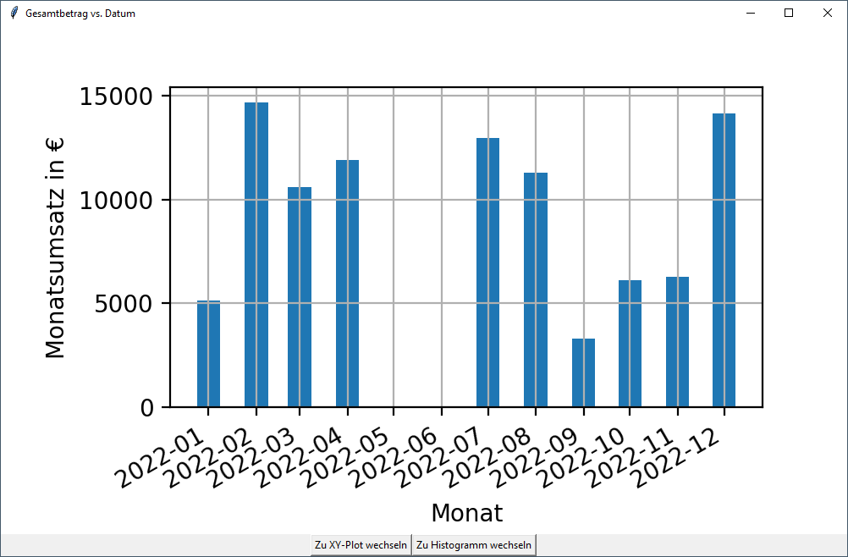
Datenvisualisierung
Darstellungsart 1: Histogramm
Y-Achse: Kummulierte Rechnungsbeträge
X-Achse: Monatsweise Darstellung
Wechsel zu alternativer Darstellung mittels Button „zu XY-Plot wechseln“

Slide 3
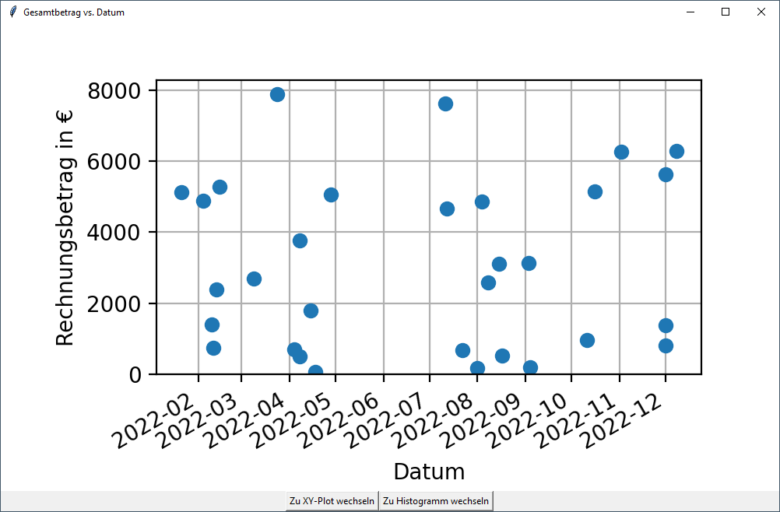
Datenvisualisierung
Darstellungsart 2: XY-Plot
Y-Achse: Einzelne Rechnungsbeträge
X-Achse: Datum
Jede Rechnung ein Punkt
Wechsel zu alternativer Darstellung mittels Button „zu Histogramm wechseln“

Slide 4
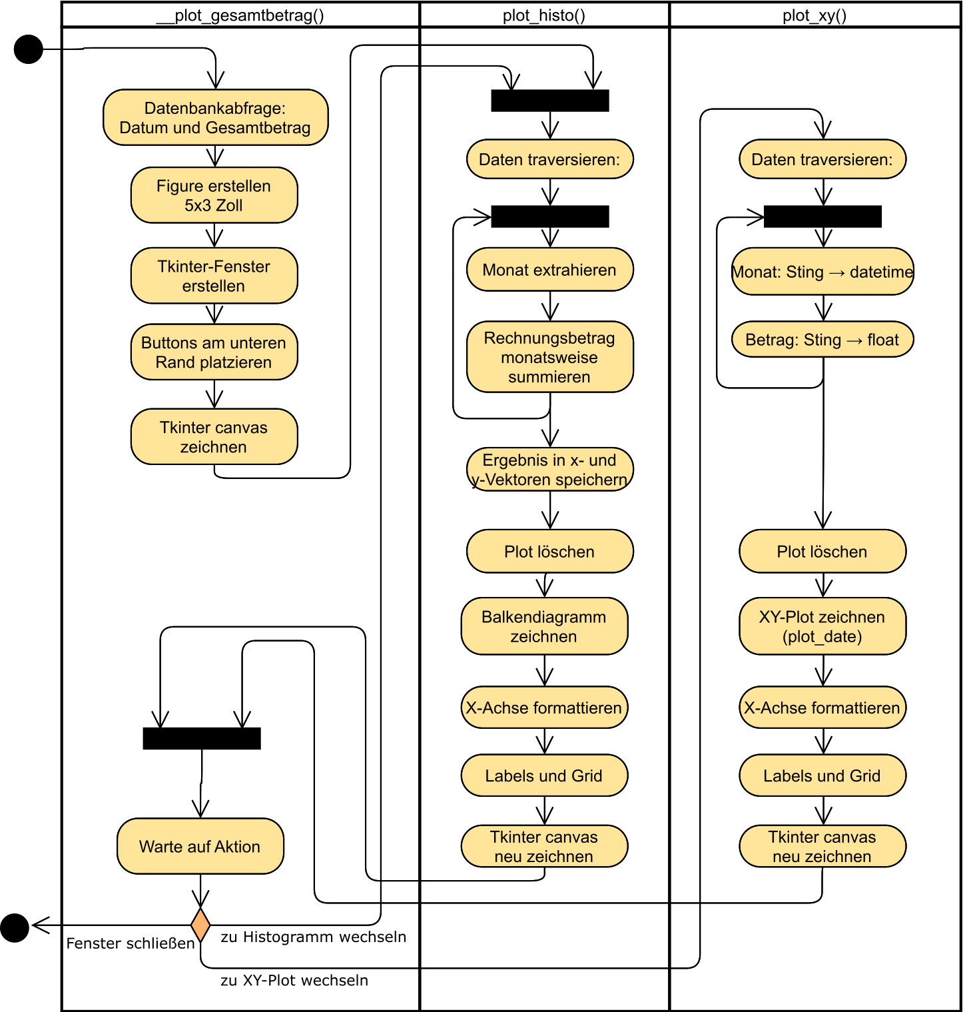
Datenvisualisierung
Aktivitätsdiagramm
Spalten „Datum“ und „Gesamtbetrag“ werden einmalig aus SQL-Datenbank abgefragt
Die Unterfunktionen
plot_histo
plot_xy
setzen die Datenaufbereitung und
Darstellung um

